Slide 1
DASAR-DASAR WLAN

Slide 2
Frekwensi
Frekwensi adalah banyaknya getaran per
detik dalam arus listrik yang terus berubah
Satuan frekwensi adalah Hertz disingkat Hz.
Jika arus bergerak lengkap satu getaran per
detik, maka frekwensinya 1Hz
Satuan frekwensi lain :
Kilohertz (kHz)
Megahertz (MHz)
Gigahertz (GHz)
Terahertz (THz)

Slide 3
Frekwensi Spektrum

Slide 4
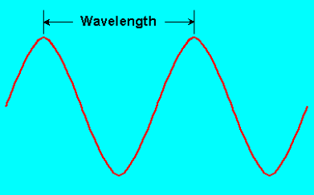
Wavelength
Panjang Gelombang atau Wavelength adalah jarak diantara kedua titik yang sama pada satu getaran.
Dalam sistem wireless, biasanya diukur dalam satuan meter, sentimeter atau milli meter

Slide 5
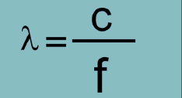
Frequency dan Wavelength
Frequency dan Wavelength digambarkan dalam persamaan :
dimana :
λ = wavelength dalam meters
f = frequency dalam Hertz (getaran/detik)
c = kecepatan cahaya (3X10⁸ meter/detik)

Slide 6
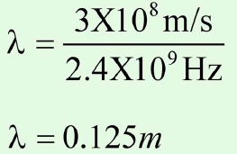
Contoh perhitungan panjang gelombang (wavelength) untuk frekwensi 2,4GHz :
Jadi panjang gelombang-nya hanya 12,5 cm

Slide 7
FREKWENSI SPEKTRUM DAN PANJANG GELOMBANG

Slide 8
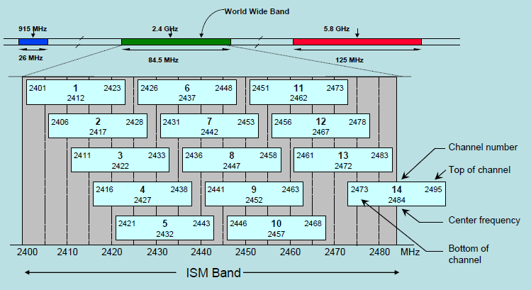
PEMETAAN DI FREKWENSI 2,4GHZ

Slide 9
Decibels (dB)
Perbandingan daya dalam logaritmik :
dBm adalah nilai 10 log dari sinyal untuk 1 milli Watt
dBW adalah nilai 10 log dari sinyal untuk 1 Watt
Sinyal 100 milli Watt jika dijadikan dBm akan
menjadi :

Slide 10
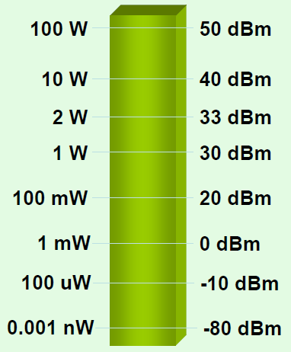
Watt vs dBm

Slide 11
Transmit (Tx) POWER
Radio mempunyai daya untuk menyalurkan sinyal pada frekwensi tertentu, daya tersebut disebut Transmit (Tx) Power dan dihitung dari besar enerji yang disalurkan melalui satu lebar frekwensi (bandwidth).
Misalnya, satu radio memiliki Tx Power +18dBm, maka jika di konversi ke Watt akan didapat 0,064 W atau 64 mW.

Slide 12
Received (Rx) Sensitivity
Semua radio memiliki point of no return, yaitu keadaan dimana radio menerima sinyal kurang dari Rx Sensitivity yang ditentukan, dan radio tidak mampu melihat datanya.
Misalnya, 802.11b mempunyai Received Sensitivity of –76 dBm, maka pada level ini, Bit Error Rate (BER) dari 10-5 (99.999%) akan terlihat.
Rx Sensitivity yang sebetulnya dari radio akan bervariasi tergantung dari banyak faktor.

Slide 13
Radiated Power
Dalam sistem wireless, antena digunakan untuk meng-konversi gelombang listrik menjadi gelombang elektromagnit. Besar enerji antena dapat memperbesar sinyal terima dan kirim, yang disebut sebagai
Antenna Gain yang diukur dalam :
dBi : relatif terhadap isotropic radiator dBd: relatif terhadap dipole radiator dimana 0 dBd
= 2,15 dBi

Slide 14
Radiated Power
Pengaturan yang dilakukan oleh FCC harus memenuhi ketentuan dari besarnya daya yang keluar dari antena. Daya ini diukur berdasarkan dua cara :
Effective Isotropic Radiated Power (EIRP) diukur dalam dBm
= daya di input antena [dBm] + relatif antena gain [dBi]
Effective Radiated Power (ERP) diukur dalam dBm
= daya di input antena [dBm] + relatif antena gain [dBd]

Slide 15
KEHILANGAN DAYA
Pada sistem wireless, ada banyak faktor yang menyebabkan kehilangan kekuatan sinyal, seperti kabel, konektor, penangkal petir dan lainnya yang akan menyebabkan turunnya unjuk kerja dari radio jika dipasang sembarangan.
Pada radio yang daya-nya rendah seperti 802.11b, setiap dB adalah sangat berarti,dan harus diingat “3 dB Rule”.
Setiap kenaikan atau kehilangan 3 dB, kita akan mendapatkan dua kali lipat daya atau kehilangan setengahnya.

Slide 16
Kehilangan Daya
-3 dB = 1/2 daya
-6 dB = 1/4 daya
+3 dB = 2x daya
+6 dB = 4x daya
Sumber yang menyebabkan kehilangan daya
dalam sistem wireless : free space, kabel,
konektor, jumper, hal-hal yang tidak terlihat.

Slide 17
3dB Rule bisa diterapkan secara praktis dengan bantuan antena.
Access Point dengan standar 802.11b mempunyai penguatan 13dB untuk jarak 300 meter, maka kalau kita menggunakan antena.
15dB (total 28dB) rumusannya menjadi :
- 13 + 3 dB – jaraknya menjadi 600 meter
- 16 + 3 dB – jaraknya menjadi 1,2 KM
- 19 + 3 dB – jaraknya menjadi 2,4 KM
- 21 + 3 dB – jaraknya menjadi 4,8 KM
- 24 + 3 dB – jaraknya menjadi 9,6 KM
- 1dB dianggap loss ….

Slide 18
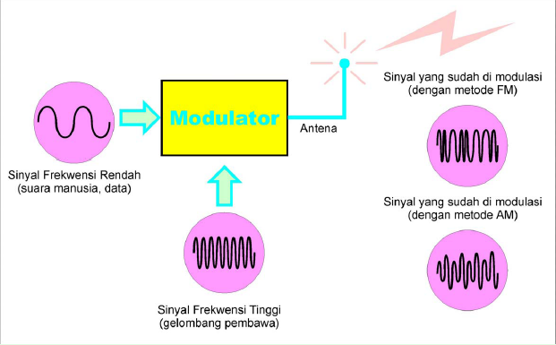
DASAR TEKNIK WIRELESS

Slide 19
WIRELESS LAN
Perangkat yang dipakai untuk
menyambung jaringan komputer (LAN) dengan menggunakan udara sebagai media komunikasinya
Frekwensi yang dipakai adalah 2,4GHz
atau 5GHz yaitu frekwensi yang tergolong ISM (Industrial, Scientific dan Medical) dan UNII (Unlicensed National Information Infrastructure)

